Slide 1
Internet Searching:
Approaches & Rules
Notes:
1

Slide 2
پایگاه های اطلاعاتی الکترونیکی
پایگاه اطلاعات عبارت است از «نظامی برای ذخیره ، پردازش و دستیابی به مقادیر فراوان اطلاعات که ممکن است توسط چند برنامه کاربردی مورد استفاده قرارگیرند . یک نظام اطلاعات کامل،ازاطلاعات و نرم افزارهایی تشکیل شده است که ذخیره ، پردازش و دسترسی به این اطلاعات را ممکن می سازد» .

Slide 3
انواع پایگاه های اطلاعاتی الکترونیکی
پایگاه های اطلاعاتی مرجع:
پایگاه های اطلاعاتی منبع:

Slide 4
پایگاه های اطلاعاتی مرجع
شامل پایگاه های اطلاعاتی کتاب شناختی و ارجاعی هستند .پایگاه های اطلاعاتی کتاب شناختی ، به ارائه اطلاعات کتاب شناختی مدارک می پردازند . اطلاعات کتاب شناختی شامل عنوان مقاله ، مدرک ، نام نویسنده یا نویسندگان ، منبعی که مقاله در آن ارائه شده و ... می باشد .

Slide 5
پایگاه های اطلاعاتی منبع
پایگاه هایی هستند حاوی اطلاعات کامل از منبع معرفی شده که استفاده کننده نهایی با مراجعه به این نوع پایگاهها ، به طور مستقیم به اطلاعات مورد نیاز خود دست می یابد .

Slide 6
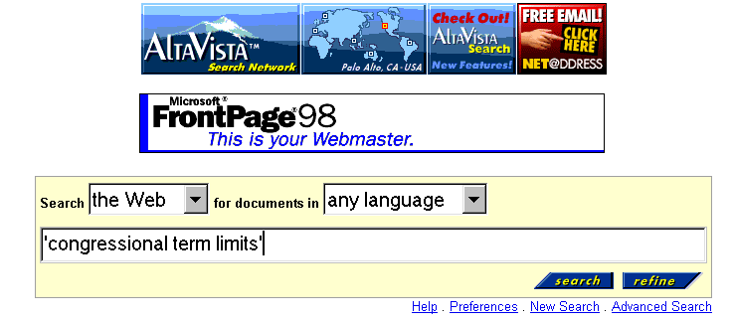
Search Engines

Slide 7

Search Engines
There are more than 2500 search services presently on the web.

Slide 8
موتورهای جستجو
یکی از مهمترین ابزارهایی که در بازیابی اطلاعات از بانکهای الکترونیکی نقش عمده ای دارد موتورهای جستجو (کاوش) می باشد . هنگامی که کاربر کلمه کلیدی مربوط به یک موضوع را وارد جعبه جستجو می کند ، موتور جستجو به بررسی داده ها می پردازد و فایل مورد نظر را به همراه ارتباطات سایتهای شبکه که حاوی کلمه یا کلمات درخواستی می باشند معرفی می کند و اطلاعاتی که از قبل گردآوری شده را در اختیار کاربر قرار می دهدعواملی که نتایج را تحت تأثیر خود قرار می دهند شامل سیستم داده پردازی ، سرعت به روز شدن اطلاعات و میزان توانایی موتور جستجو می باشد .

Slide 9
اجزاء موتورهای جستجو
- عنکبوت Spider، ربات خزنده یا ربات نرم افزاری
نمایه نامه یا پایگاه اطلاعاتی
نرم افزار موتور جستجو

Slide 10
ربات نرم افزاری موتورهای جستجوگر در دوره های زمانی مشخص به صفحات وب مراجعه و آنها را بررسی می کند . آن چه توسط عنکبوت یافت می شود (عنکبوت کدهای HTML صفحات را می بیند)
به قسمت دوم موتور جستجو یعنی نمایه نامه تحویل داده می شود . نمایه نامه پایگاه بزرگی حاوی رونوشتی از کلیه صفحات وب یافت شده توسط عنکبوت است . در صورت وقوع تغییر در صفحات وبی نمایه موتور جستجو هم متناسب با آن حاوی اطلاعات جدیدی خواهد شد .

Slide 11
سومین قسمت یک موتور جستجو نرم افزار موتور جستجو خوانده می شود . وظیفه این برنامه آن است تا در میان میلیونها صفحه موجود در نمایه به جستجو بپردازد و موارد منطبق با واژه ها یا عبارات مورد نظر کاربر را بیابد . علاوه بر آن، این بخش وظیفه مرتب سازی نمایه و ایجاد پیوند بین صفحات مشابه را نیز بر عهده دارد

Slide 12


Examples of search engines
AltaVista http://www.altavista.com
Excite http://www.excite.com
Lycos http://www.Lycos.com
Google http://www.google.com
HotBot http://www.hotbot.com
Northern Light http://www.northernlight.com

Slide 13
موتور جستجوی آلتا ویستا: - Altavista
یکی از جامعترین موتورهای جستجو در وب می باشد که امکان جستجو در صفحات و گروه های خبری را فراهم آورده است . یک شرکت بزرگ رایانه ای در ایالات متحده امریکا در سال 1995آن را بوجود آورد
امکانات جستجوی ساده، جستجوی پیشرفته را نیز ارائه می کند
کاربر می تواند گزارشهای خبری ، گروه های مباحثه ، تصاویر ، فایلهای صوتی و تصویری را نیز مورد جستجو قرار دهد .

Slide 14
بازیابی اطلاعات در فرایند جستجو می تواند با زبانهایی نظیر روسی ، اسپانیایی ، ایتالیایی ، ژاپنی ، مجارستانی ، کره ای ، فنلاندی ، آلمانی ، یونانی، دانمارکی ، انگلیسی ، نروژی ، فرانسوی ، لهستانی ، پرتغالی نیز انجام شود . همچنین خدمات ترجمه خودکار در این جستجو گر توسط نرم افزاری به نام سیستران نیز می شود – Systran
از طریق این موتور جستجو می توان 8 بیلیون واژه مورد جستجو در بیش از 30 میلیون صفحه وب را مورد جستجو قرار داد . همچنین این موتور جستجوگر یکی از بهترین سرویس هایی است که توسط آن می توان فایل های موسیقی را در قالبهای مختلف بازیابی نمود

Slide 15
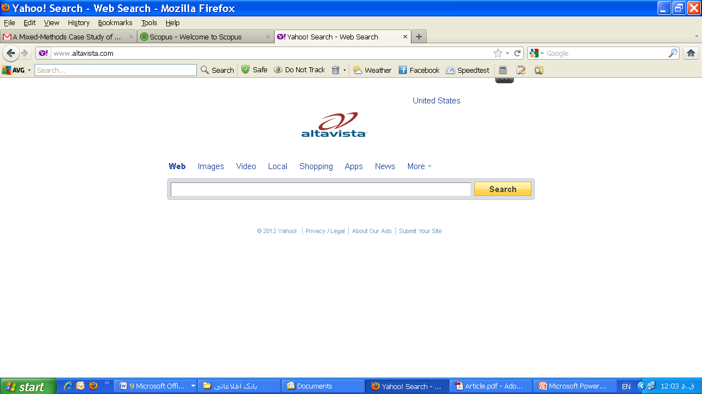

Slide 16
موتور جستجوی گوگل - Google
با عمری ده ساله یکی از بهترین موتورهای جستجوی عمومی در اینترنت می باشد که بیشترین سهم جستجو یعنی نزدیک به 60 درصد تقاضا را برای جستجو به تنهایی پاسخ می دهد
گوگل هیچ گونه حساسیتی به تایپ حروف انگلیسی به صورت کوچک و بزرگ ندارد
در کادر جستجوی گوگل بیشتر از 32 کلمه نمی توان وارد نمود
در گوگل به راحتی می توان مطالب را به زبان فارسی جستجو نمود

Slide 17
مواردی از قبیل جستجوی اسلایدها ، بازیابی اطلاعات پروازها ، حرکت قطارها ، تبدیل مقیاسها از قبیل مایل به کیلومتر ، اوزان مختلف ، واحدهای پولی ، امکان جستجو در نقشه ها ، فیلمها، متون به زبانهای مختلف حجم صفحات بر حسب کیلو بایتو بسیاری از امکانات دیگر توسط نرم افزارهای موجود در گوگل ارائه می شود.
موتور جستجوی گوگل به دلیل سرعت بالای بازیابی منابع با پوشش بیش از یک میلیارد صفحه وبی، واژه ها و حروف عام مانند about ، how ،where ،what ، اعداد تک رقمی (9-1) ، افعال کمکی مانند was ، are ، is ، حروف 2-A به صورت تنها ، حروف اضافه ، ربط و تعریف مانند in ، on ، an ،a، at و غیره را به صورت خودکار نادیده می گیرد

Slide 18
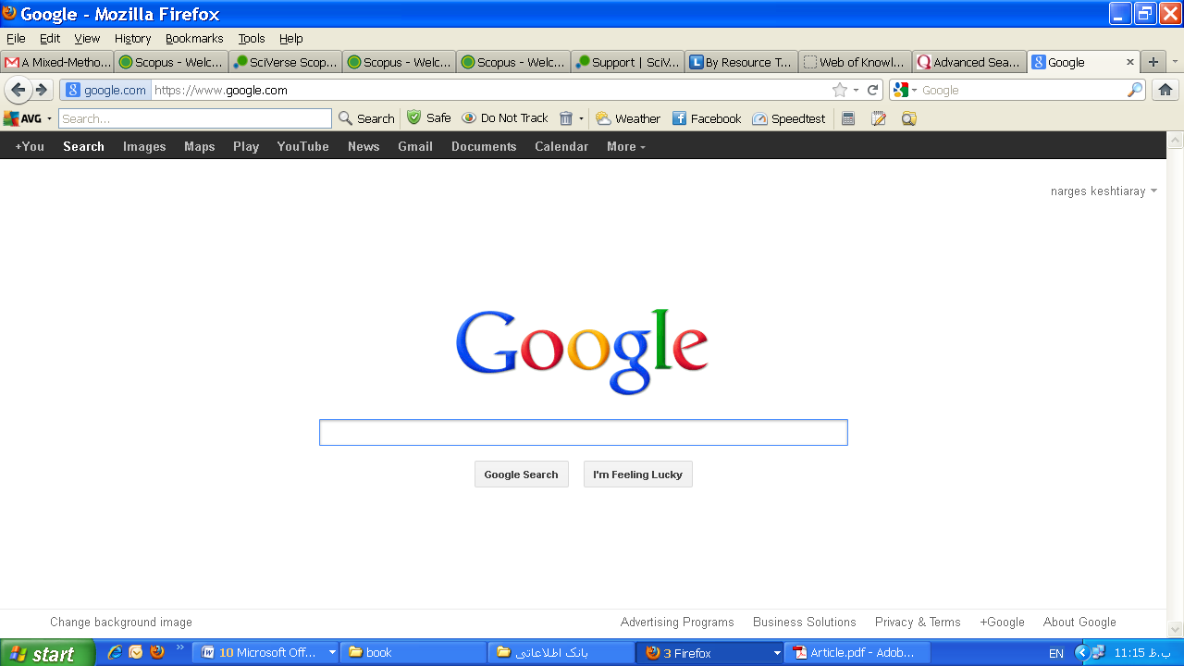

Slide 19
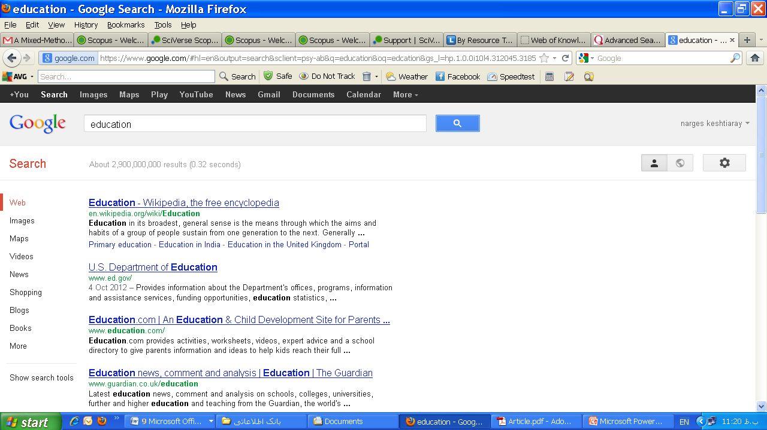

Slide 20


Academic Search Engines
Google Scholar
http://scholar.google.com
Scirus
http://www.scirus.com

Slide 21
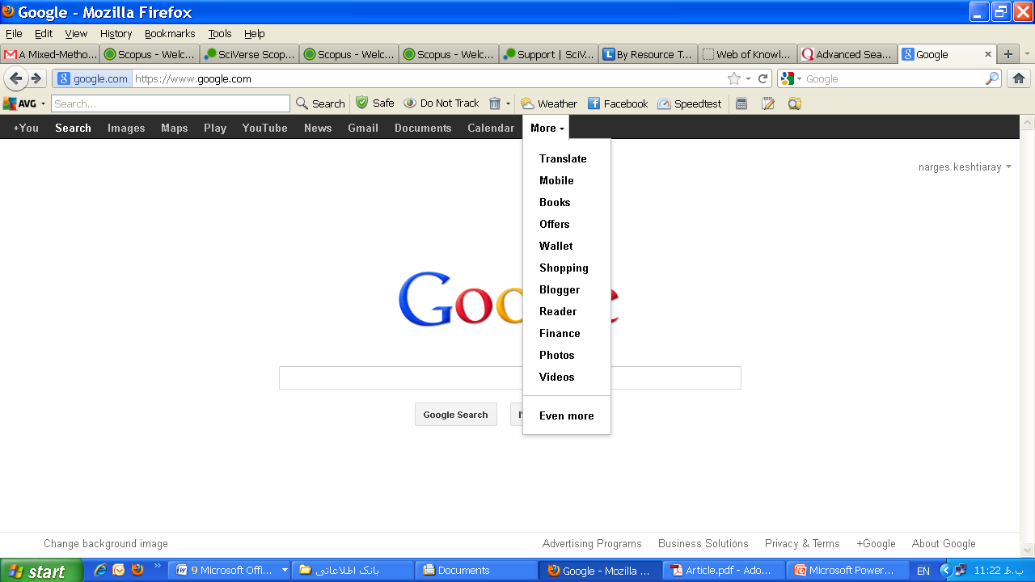

Slide 22
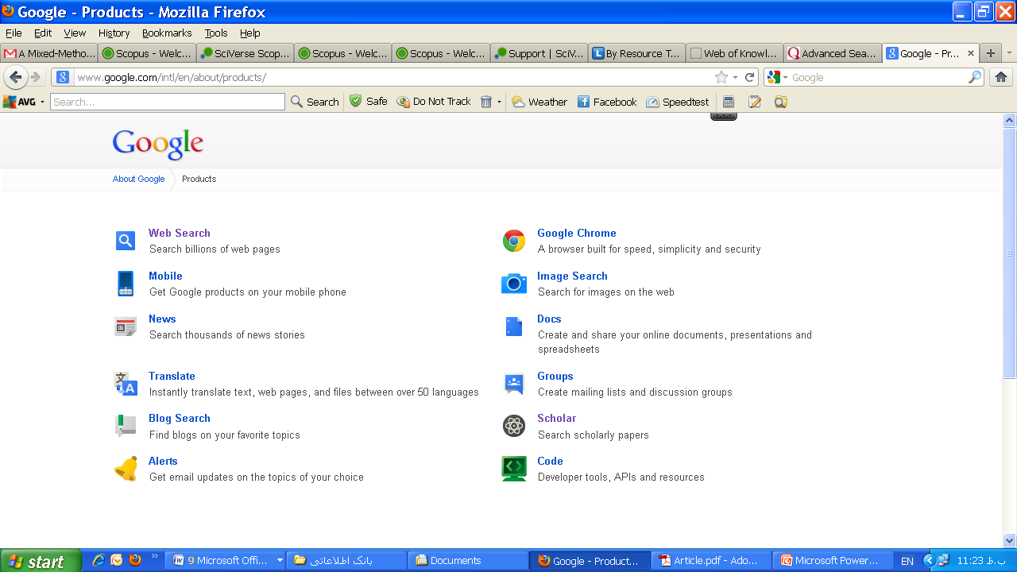

Slide 23
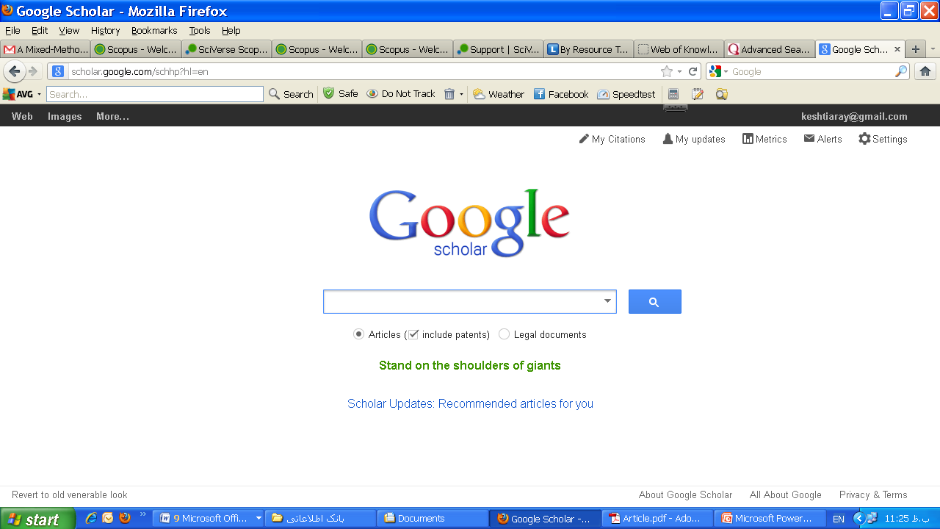

Slide 24
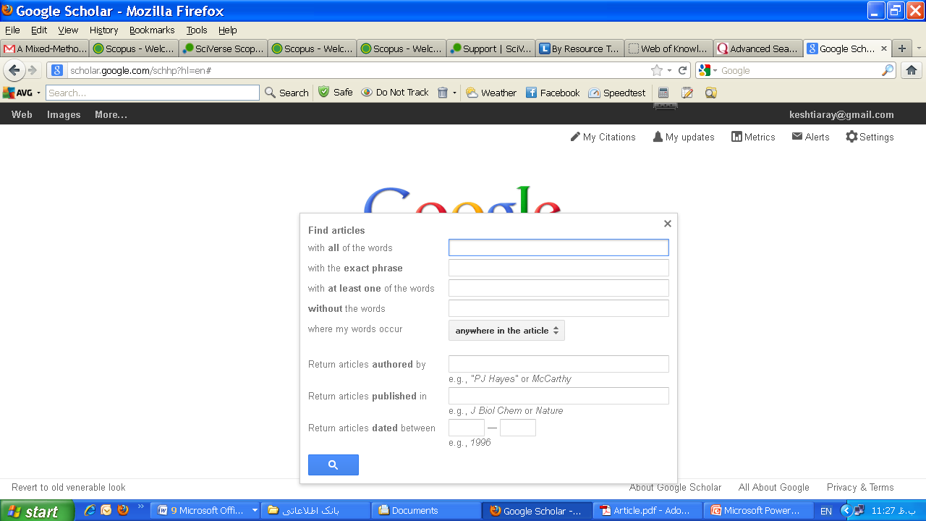

Slide 25
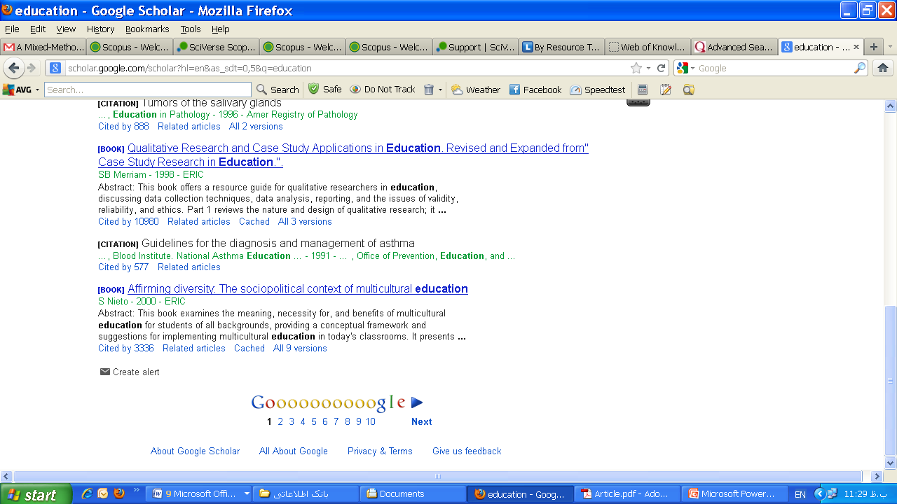

Slide 26
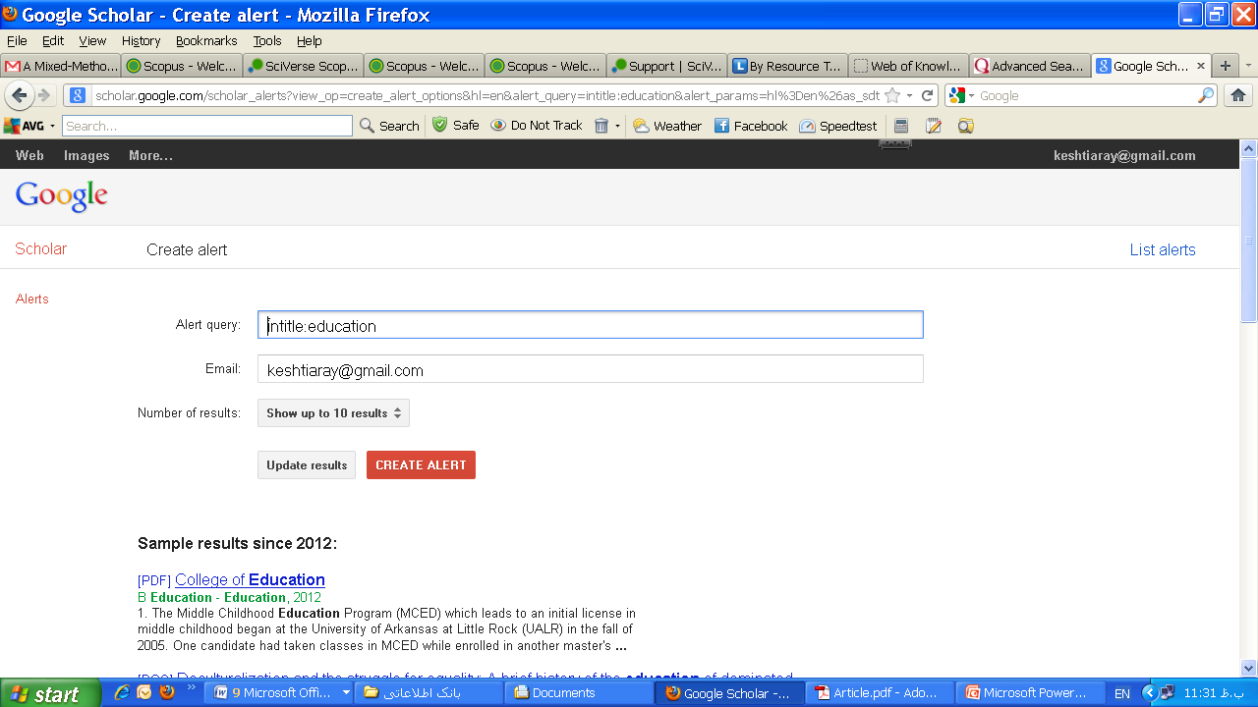

Slide 27
- موتور جستجوگر یاهو: yahoo
در سال 1994 توسط دو دانشجوی دکترا در دانشگاه استنفورد راه اندازی شد . این موتور جستجو از نوع موتورهای جستجوی راهنما ی موضوعی یا (تکمیل دستی) می باشد که شامل اطلاعات سازماندهی شده ی ده ها هزار رایانه متصل به وب است. یاهو بر اساس یک راهنمای درختی موضوعی ساخته شده است که به آلتا ویستا نیز متصل می شود

Slide 28
سیستم بازیابی منابع اطلاعات توسط یاهو دارای رده های اصلی و فرعی موضوعی است
امکان جستجوی کلیدواژه ای از موضوعات را نیز در اختیار می گذارد
دارای دو شیوه جستجوی ساده و پیشرفته است
یاهو دارای یک سرویس جستجوی مخصوص تصاویر می باشد که امکان بازیابی تصاویر را بهتر از سایر موتورهای جستجو در اختیار جستجوگران قرار می د. یاهو بخشی از نتایج جستجوی تصاویر خود را از پایگاه اشتراک عکس خود یعنی Flicker . com ارائه می دهد د

Slide 29
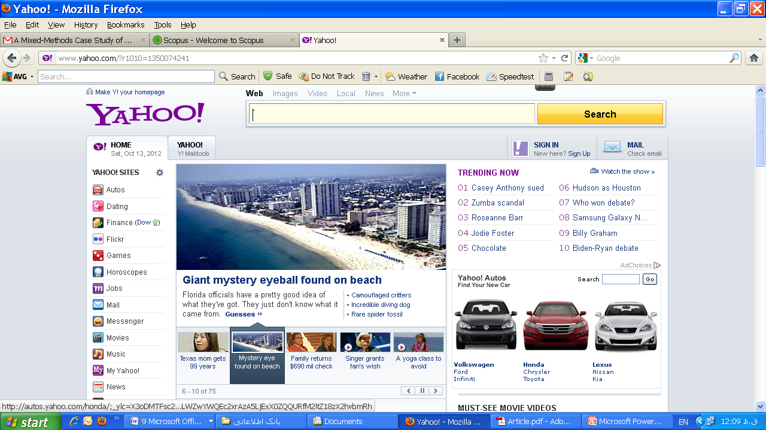

Slide 30
موتور جستجوگراکسایت - Excite
اولین بار به طور رسمی در سال 1995 توسط شش فارغ التحصیل دانشگاه استنفورد در کالیفرنیا راه اندازی شد. در سال 1996 تقریباً 400 شرکت بر روی اکسایت تبلیغ می کردند
همانند یاهو از راهنماهای موضوعی با کاوش در اخبارهای متن کامل و غیره - Subject directory

Slide 31
این موتور جستجو از فن آوری جستجوی « مبتنی بر مفهوم » و به شمار آوردن هم معنی ها و موضوعات مرتبط بهره می گیرد که ممکن است جستجوگر در فرمولبندی جستجوی خود به آنها فکر نکرده باشد . بنابراین اکسایت برای یافتن مفاهیم مربوط به جستجو تمام وب راجستجو می کند و نه فقط کلیدواژه های وارد شده را
این موتور جستجوی متن کامل بیش از 5/11 میلیون از صفحات وب را پوشش داده و بطور هفتگی روز آمد می شود

Slide 32
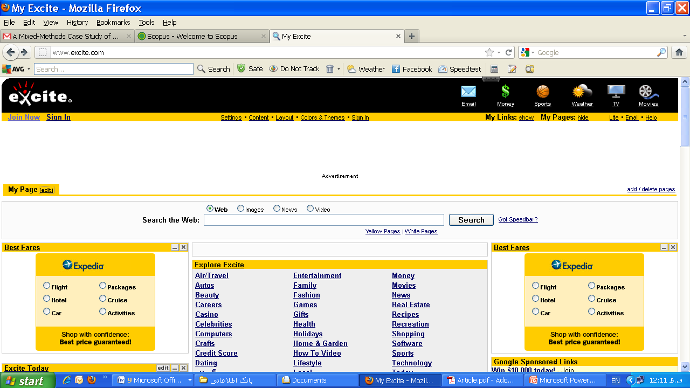

Slide 33
موتور جستجوگرلایکوز - Lycos
جزء موتورهای کاوش اولیه در وب می باشد که در سال 1994 در دانشگاه کارنگی در سنپترزبورگ به وجود آمد.این موتور جستجوگر نیز از نوع راهنمای موضوعی می باشد و علاوه بر فراهم کردن امکان جستجو ، اطلاعات در مورد شهرها ، کالاهای موجود ، افراد ، صداها و تصاویر و شرکتها را فراهم می کند . لایکوز عنوانها ، سرعنوانها و سرعنوانهای فرعی ، 20 سطر اول و 100 مورد از کلمه های وزن دار ( واژه ها در وب سایتها ) را نمایه سازی می کند و نتایج جستجو را با توجه به میزان ربط آنها درسه سطح معمولی ، فشرده و همراه با جزئیات به جستجوگران ارائه می کند -

Slide 34
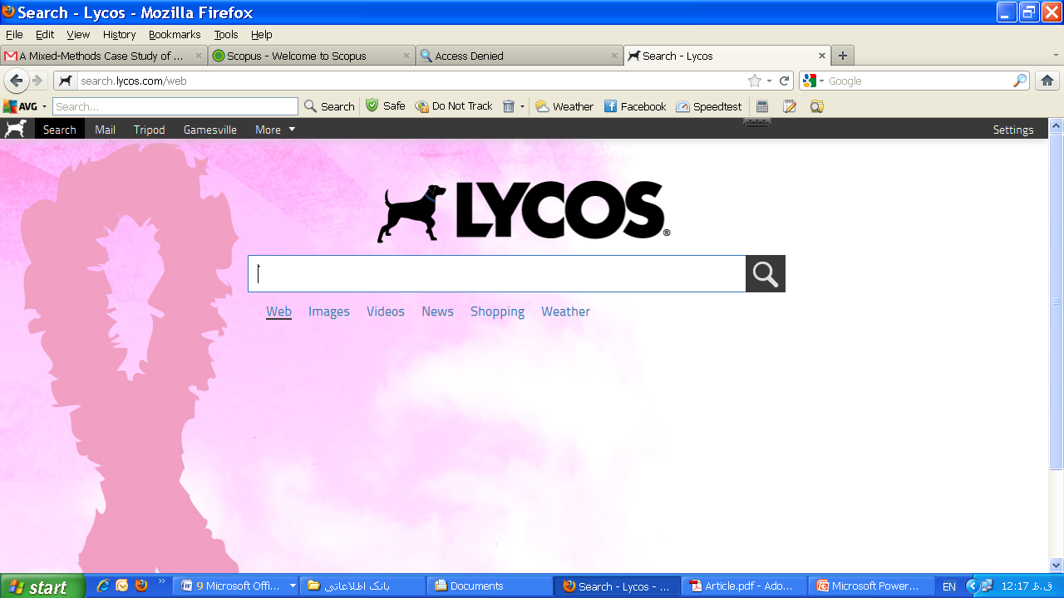

Slide 35
موتورجستجوگرهات بوت: - Hotbot
یکی از جستجوگرهای عمومی است که دارای جستجوی ساده و پیشرفته می باشد. در جستجو بیش از 56 میلیون مدرک را مورد کاوش قرار می دهد.
محدودیتهایی جهت اخص شدن موضوع ، همچون انتخاب تاریخ ، محدوده جغرافیایی و زبان را در جستجوی خود لحاظ می نماید
نتایج را براساس معیارهای چندگانه ای رتبه بندی می کند از جمله میزان تکرار واژه در متن ، محل واژه در متن (کلمات عنوان نسبت به کلمات متن وزن بیشتری می گیرند) ، طول مدرک (کلمات مورد کاوش که در متون کوتاه ظاهر شده اند نسبت به کلماتی که در متون طولانی تر آمده اند ، وزن بیشتری می گیرند) .

Slide 36
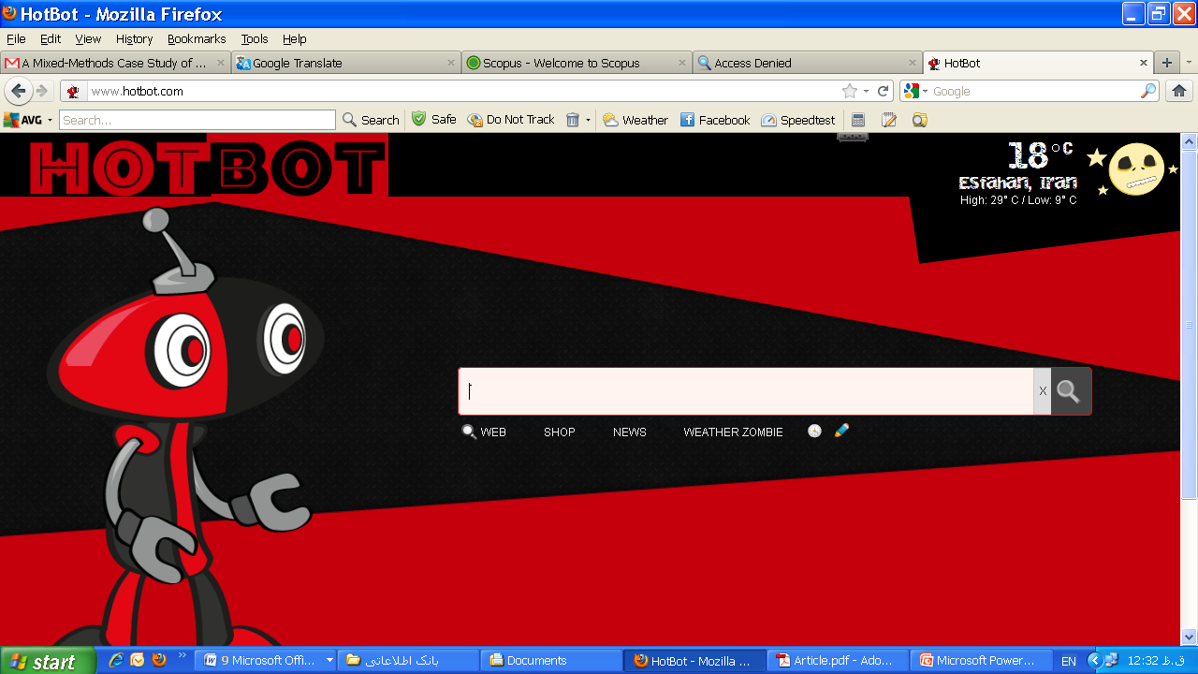

Slide 37
موتورجستجوگرنورتن لایت - northern light
این موتور جستجو دارای تواناییهای زیادی در جستجو و یافتن نتایج می باشد . صفحهPower search خصوصیات ویژه ای نظیر جستجو در یک محدوده خاص و توانایی محدود کردن جستجو به زمان، زبان یا دامنه خاصی را بوجود می آورد.قسمت اشتراکی این ابزار متن کامل تعداد بسیاری ، مقالات ، کتابها ، مجلات و اخبار را در اختیار جستجوگر قرار می دهد . بنابراین علاوه بر جستجو در شبکه با این ابزار می توان متن هزاران منبع منتشر شده را بدست آورد.این موتورجستجو یکی از بهترین سایتهای جستجوی اطلاعات پزشکی و جمع آوری منابع در این زمینه دارا است

Slide 38
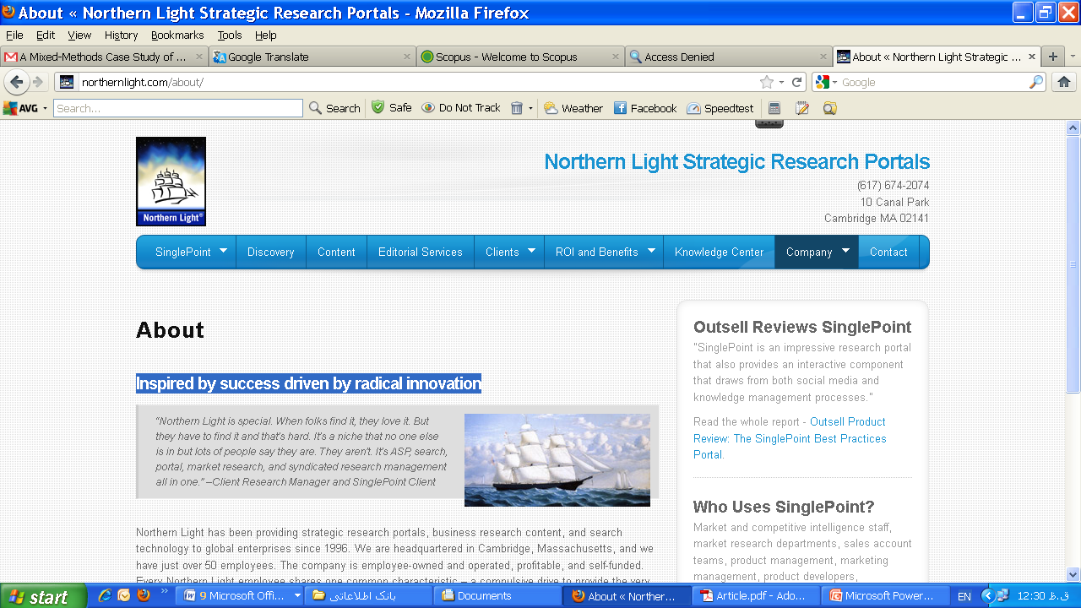

Slide 39
موتور جستجوگر ام . اس . ان - MSN
این موتور جستجو شبیه هات بوت است ولی دارای گستردگی جستجوی کمتری است. جستجوهای پیشرفته در این موتور جستجوگر به کلمات خاصی نیاز ندارند وبا استفاده از منوهای تاریخ و دامنه و زبان قابل دسترسی است .

Slide 40
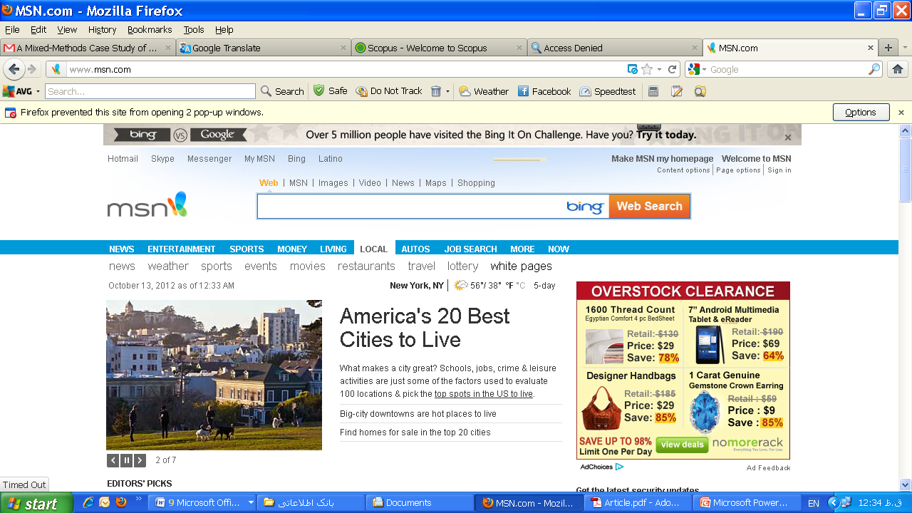

Slide 41
شیوه های دسترسی به منابع اطلاعاتی الکترونیکی
پایگاه های اطلاعاتی لوح های فشرده نوری ، که برای تهیه نسخه های روزآمد آنها ، معمولاً باید اشتراک سالانه پرداخت شود.
فهرست عمومی پیوسته کتابخانه ها یا مراکز اطلاع رسانی که اکثراً رایگان هستند .
خدمات جستجوی پیوسته که معمولاً با پرداخت هزینه می توان از آنها استفاده کرد .
اینترنت ، با وب سایت های رایگان و غیر رایگان

Slide 42
Internet Search Strategies
Notes:
1

Slide 43
فرایند جستجو در بانکهای اطلاعاتی الکترونیکی
فرایند جستجو از طریق وارد نمودن آدرس URL ،جستجوی ساده ،جستجوی پیشرفته و نظام مند از طریق استراتژی جستجو به کمک ابزارهای خاص صورت می گیرد.
http://www.google.com www.google.com

Slide 44
فرایند جستجو در بانکهای اطلاعاتی الکترونیکی
بخش دوم از آدرس نام میزبان و دامنه شبکه ای موجود در اینترنت است . w ها بیانگر این است که پایگاه مورد نظر بر روی وب جهان گستر قرار دارد.
نقطه ها بخشهای مختلف نشانی وب را از هم جدا می کنند
WebPage پس از بخش دوم اسم حوزه یا نام بخشی که پایگاه مربوط به این نشانی را اداره می کند می آید .

Slide 45
فرایند جستجو در بانکهای اطلاعاتی الکترونیکی
Comنوع محلی که پایگاه را اداره می کند . علائم اختصاری com نشانه پایگاه های تجاری (Commercial).gov (governmental ) برای دولتی و edu (educational ) برای آموزش است
بسط html نشان دهنده این است که فایل با استفاده از فرمت Hyper Ttext Markup Language ساخته شده است

Slide 46
ابزارهای جستجودر بانکهای اطلاعاتی الکترونیکی
مهمترین و زیر بنایی ترین ابزار جستجو در کلیه نظام های بازیابی اطلاعات بر پایه یک نظریه واحد یعنی منطبق بولی قرار دارد . عملگرهای بولی عبارتند از NOT ،OR ،AND .از دیگر عملگرها می توان به عملگرهای همجواری ،عملگرهای جستجوی کلمات هم ریشه،عملگرهای رابطه ای وسایر عملگرها در موتورهای جستجو خصوصاً، جستجوگر گوگل اشاره نمود.

Slide 47
NOT ،OR ،AND
عملکرد سه عملگرمنطقی
عملگر منطقی AND (و): کاربردAND در ترکیب مفاهیم ، به معنای حضور دو یا چند کلید واژه در یک یا چند منبع ، جستجو را محدود و اخص می کند

Slide 48
عملگر OR: این عملگر نقش جمع منطقی را ایفا می کند و موجب گسترش جستجو می شود و اجتماع مفاهیم را می رساند

Slide 49
عملگر NOT : در مورد عملگر منفی « نه » (NOT ) باید احتیاط کرد . هر چند که این عملگر به منزله ابزاری برای تأکید بیشتر روی یک جنبه خاص به کار می رود ، با این حال ممکن است مدارک مورد نظر را نیز نادیده بگیرد

Slide 50
عملگر های همجواری - Adjacent
با استفاده از عملگرهای همجواری یا عملگر مجاورت ، منابعی بازیابی می شوند که دو کلید واژه مورد نظر در آنها در کنار هم یا در فاصله ای مشخص از هم واقع شده باشند . دو علامت $ و 0 با تفاوتی اندک در جستجو ، برای تعیین همجواری به کار برده می شود .

Slide 51
عملگر های همجواری - Adjacent
مثال : کاربرد عملگر $ در این دو کلمه یعنی Curiculum $ Iran منابعی را بازیابی می کند که 1) دو کلید واژه ارائه شده را در بردارند و 2) بین دو کلید واژه فقط یک کلمه دیگر وجود داشته باشد مثلاً Curriculum of Iran و هر گاه بین این دو کلمه بجای $ از علامت 0 استفاده شود ، منابعی بازیابی می شوند که بین دو کلید واژه موجود در آنها یک کلمه یا کمتر فاصله وجود داشته باشد .

Slide 52
عملگر گیومه
: این عملگر زمانی استفاده می شود که عین یک عبارت، مورد جستجو باشد . کلمه های قرار گرفته در گیومه تنها در صفحاتی جستجو می شوند که پشت سرهم قرار گرفته باشند . به عنوان مثال در جستجوی عبارت « برنامه ریزی آموزشی » تنها منابعی معرفی می شوند که این دو کلمه در آنها پشت سرهم قرار گرفته باشند . این عملگر از جمله مهمترین عملگرهای جستجو می باشد که تقریباً باید در تمام موارد و عبارات جستجو به کار برده شود تا نتایج بازیابی ها به هدف جستجو نزدیک تر باشد .

Slide 53
عملگر جستجوی کلمات هم ریشه - Truncation
عملگر * (ستاره ) : اگر چنانچه کلمه ای با ستاره تایپ شود نتایج بازیابی ، اشکال دیگر کلمه را هم از قبیل جمع و مفرد و اسم و صفت و.. را هم شامل می شود . به عنوان مثال از ترکیب کلمه education با * کلماتی دیگر همچون educator ، educational ، educat نیز بازیابی خواهد شد

Slide 54
عملگر جستجوی کلمات هم ریشه - Truncation
عملگر ؟ : استفاده از این عملگر فقط یک حرف را به جای علامت ؟ بازیابی خواهد نمود . به عنوان مثال در کلمه teacher? اگر با علامت ؟ ترکیب شود ، منابعی را که Teachers در آن می باشد بازیابی خواهد شد .

Slide 55
عملگرهای رابطه ای - Relational Operators
این نوع عملگر ها دو داده یا دو کلید واژه را با هم مقایسه می کنند و معمولاً در عباراتی که اعداد در آنها وجود دارد مورد استفاده قرار می گیرند به عنوان مثال هر گاه مقالات منتشر شده در سال خاص، یا سالهای قبل یا سالهای بعد از سال مشخص را مورد جستجو قرار دهیم از عملگرهای رابطه ای یا مقایسه ای استفاده می کنیم

Slide 56
عملگرهای رابطه ای - Relational Operators
تساوی =
بزرگتر <
کوچکتر >
بین -

Slide 57
سایر عملگرهای جستجو
عملگر‍‍‍‍‍‍‍‍‍ ~ : توسط این عملگر می توان مطالب مترادف موضوع مورد جستجو را بازیابی نمود به عنوان مثال نتیجه جستجوی ~colection شامل جستجوی کلماتی نظیر Archive ،Gallery و Library نیزمی شود . البته این عملگر برای جستجوی کلمات انگلیسی مناسب تر می باشد .

Slide 58
سایر عملگرهای جستجو
- عملگر site : این عملگر برای جستجوی یک یا چند کلمه در یک وب سایت بخصوص به کار می رود به عنوان مثال اگر تصمیم داشته باشیم در سایت (www.abums.ac.ir )دانشگاه البرز به دنبال مطالبی درباره پژوهش باشیم این گونه می توانیم عبارت جستجو را تنظیم نماییم .
پژوهش Site :www.abums.ac.ir

Slide 59
سایر عملگرهای جستجو
- عملگر Link : توسط این عملگر می توانیم دریابیم که چه وب سایتها و وبلاگ هایی به سایت یا وب لاگ مورد نظر ، لینک (ارتباط) داده اند . و عبارت به این صورت تنظیم خواهد شد :
Link : www. abums.ac.ir

Slide 60
- عملگر Intitle : این عملگر جستجو را به عنوان صفحات وب محدود می کند به عنوان مثال در صورتیکه بخواهیم به دنبال صفحاتی باشیم که در عنوان آنها کلمه بروجرد به کار رفته باشد باید اینگونه جستجوی خود را آغاز کنیم . بروجرد : Intitle
اگر بخواهیم چند کلمه را در عنوان صفحات، جستجو نماییم فقط کافی است از عملگر Allintitle استفاده نماییم به عنوان مثال صنایع دستی بروجرد را این گونه جستجو می نماییم. صنایع دستی بروجرد : allintitle

Slide 61
- عملگر Inurl : عموماً محتوای صفحات وب با آدرس اینترنتی آنها مطابقت می کند ، حال در صورتی که کاربر قصد داشته باشد صرفاً در آدرس ها به جستجو بپردازد این عملگر این امکان را در اختیار کاربر قرار می دهد تا در آدرس های اینترنتی به دنبال موضوعات مورد نظر بگردد به عنوان مثال کاربر دنبال صفحاتی است که در آدرس URL آنهاکلمه وبلاگ وجود داشته باشد . وبلاگ : Inurl و اگر بخواهیم چندین کلمه را در آدرس URL صفحات اینترنتی جستجو کنیم از عملگر allInurl بدین صورت استفاده می کنیم . ساخت وبلاگ :allInurl

Slide 62
سایر عملگرهای جستجو
- عملگر Filetype : این عملگر جستجو رابه نوع فایل محدود می کند و یکی از مهمترین عملگرها برای جستجوی مقالات به شمار می رود . معمولاً بهترین مقالات را در اینترنت در قالب فایل های PDF عرضه می کند . به عنوان مثال برای جستجوی مطالب در قالب فایلPDF پیرامون « نانو تکنولوژی » از عملگر Filetype :PDF استفاده می شود . « نانو تکنولوژی » Filetype :PDF

